Slide 1
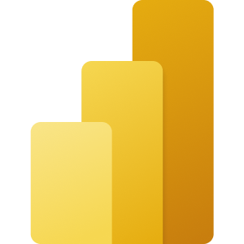

Dashboard Criado no Microsoft Power BI

